Slide 1

苏教版四年级语文下册第五单元
鸟语

Slide 2
学习目标
1.学会本课生字，理解由生字组成的词语。2.正确、流利、有感情地朗读课文，背诵课文；懂得鸟是人类的朋友，激发同学们对鸟类、对大自然的热爱。

Slide 3

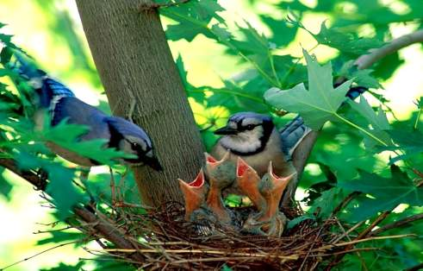
同学们，你们听过鸟儿的叫声吗？鸟儿的声音是否好听呢？

Slide 4
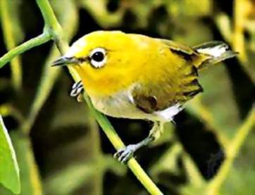
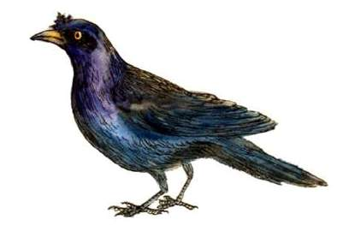
黄 莺
八 哥

Slide 5
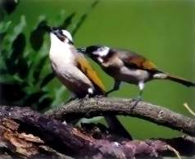
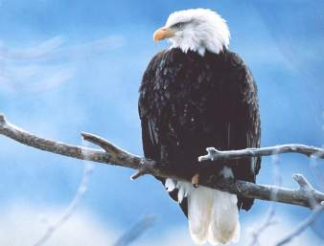
白头翁
老 鹰

Slide 6
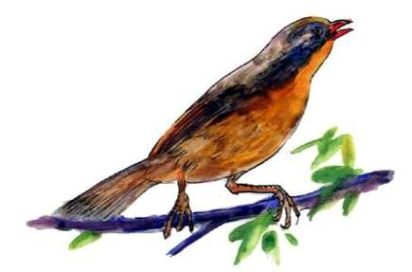
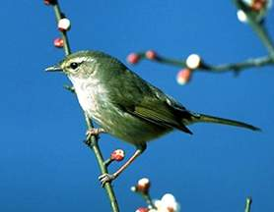
百灵鸟
画眉鸟

Slide 7

读词语
矫健 通晓 犒赏 催促
无拘无束 疏忽 怠慢
预报 猜想 备感亲切

Slide 8
说出下列词语的意思
疏忽 怠慢 催促 呆愣愣
无拘无束 翩翩起舞

Slide 9

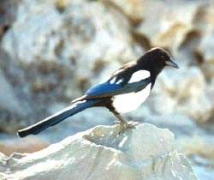
找出描写人们对喜鹊喜爱之情的句子。
虽然它的“话”常常不能应验，但总能给人以希望和安慰，给生活增添不少乐趣。

Slide 10


想一想，它的“话”不能常常应验，为什么人们还是很喜欢它？

Slide 11
品 读
从终日忙碌的燕子那里，我认识到勤劳的可贵；从飞行整齐的大雁那里，我懂得了纪律的重要；从搏击风雨的苍鹰那里，我学到了勇敢顽强的精神……
小朋友，你们从鸟儿那里学到了什么？

Slide 12
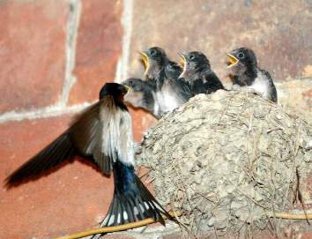

认真观察下面的鸟类，它们有什么特点？他们的叫声是怎样的？

Slide 13


课后仔细观察一种你喜爱的鸟，抓住特点，写出它的样子和叫声。

Slide 14
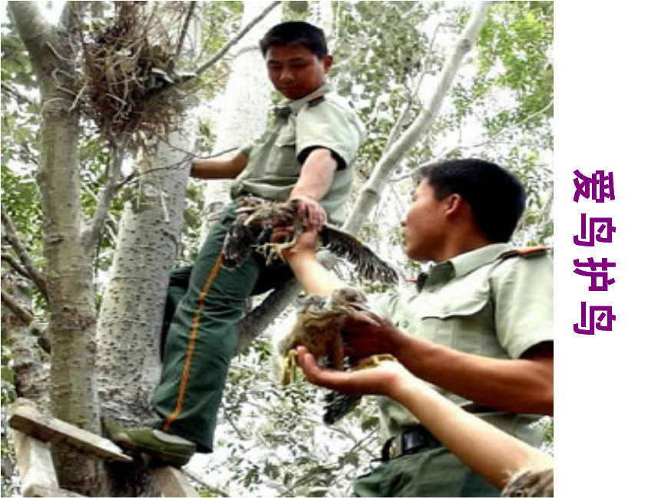
同学们，围绕“爱鸟周”的活动，写一封爱鸟护鸟的倡议书或招贴画，一起呼吁大家来保护鸟，好吗？

